Slide 1

AI × Design Thinking Bootcamp · 2026
智调大师
基于案例推理的料体调配AI辅助系统
02组 王俊翔 王康睿 唐语 · 2026.7
Notes:
各位评委好，我们是第X组'智调大师'团队。今天汇报的项目是料体调配AI辅助系统，聚焦百雀羚洗发水产线中ES原料调配环节的经验传承问题。接下来我会用大约7分钟时间，从背景调研到原型验证，完整呈现我们的思考链路。

Slide 2
01
背景与核心挑战
02
用户画像与洞察
Contents
目录
03
问题定义
04
技术方案与算法设计
智调大师 · 料体调配AI辅助系统
从用户洞察到算法落地的完整路径
05
原型展示与验证
06
AI协同与项目价值
Notes:
今天的汇报分为六个部分：首先介绍课题背景与核心挑战，然后展示用户画像与洞察，接着是问题定义，之后详细讲解技术方案与算法设计，再展示原型Demo，最后说明AI协同方式和项目价值。

Slide 3

CHAPTER 01
背景与核心挑战
从产线实地调研中发现料体调配的真实痛点与自动化盲区
Notes:
首先进入第一部分，背景与核心挑战。我们的课题起点是'料体调配AI辅助'，但在实地调研中发现了比预想更深层的问题。

Slide 4
背景与挑战
课题背景：ES原料批次波动下的调配困局
洗发水调配中ES原料批次间存在不可忽视的性质波动，加盐量与最终粘度呈高度非线性关系。老师傅凭经验1-2次即可达标，新师傅
则需3-4次反复试错，核心矛盾在于老师傅的隐性判断经验未能被系统化传承，而每次试错都在消耗产能与原料。
原料波动
映射非线性
ES原料每批次浓度、pH等指标虽在出厂范围内，但批次间差异仍会导
致理论粘度偏离实际值，必须依赖人工微调才能达标
加盐量与粘度的映射关系受温度、初始粘度、原料手感等多因素耦合影
响，无法用简单公式或线性回归模型精确描述
经验传承
产能消耗
老师傅的调配判断是典型的"隐性知识"——难以用语言完整表述决策逻
辑，新师傅只能靠长期跟班观察逐步习得
每次试错消耗约30-60分钟工时与对应批次的原料成本，在产线排产紧
张时直接影响交付效率与产能利用率
Notes:
我们接到的课题是'料体调配AI辅助'。具体来说，洗发水调配中ES原料对粘度影响极大，但每批次原料性质都有波动。大家可以看到四个关键事实：第一，原料出厂指标虽然合格，但批次间差异仍会导致实际粘度偏离理论值，必须靠人工微调；第二，加盐量和粘度的关系受温度、初始粘度、手感等多因素耦合，是非线性的，没法用简单公式描述；第三，老师傅的调配判断属于典型的隐性知识，他自己都很难说清楚决策逻辑，新师傅只能靠长期跟班观察来学；第四，每次试错消耗30到60分钟工时和对应原料成本，在排产紧张时直接影响交付效率。

Slide 5
Field Research
实地调研：六个发现推翻"全面自动化"预设
实地调研揭示了化妆品调配场景的核心约束：确定性环节已被自动化覆盖，真正未被解决的是原料波动下的"微调判断"黑
箱。
产线现状发现
技术约束发现
01
自动化已覆盖称量、投料、搅拌、温控等确定性环节，真正未被覆盖的是原料
批次波动下的"微调判断"黑箱
04
化妆品产品迭代剧烈、配方更换频繁，历史数据天然稀疏，端到端深度学习模
型缺乏足够训练样本
02
原料出厂仅保证浓度/pH在合格范围内，批次间差异不可避免，甚至出现标注
错误导致整批返工的极端情况
05
一线工人对"黑箱AI"存在信任壁垒，可解释性不是锦上添花而是人机协作的前
提条件，直接影响系统采纳率
03
手感、气味等关键定性参数无低成本仪器可替代，只能来自老师傅当场感官判
断，系统必须接纳非结构化输入
06
现场环境复杂（温湿度变化、设备老化差异），数字孪生难以完全映射真实工
况，需保留人工干预接口
Notes:
我们做了实地调研，发现了六个关键事实，直接推翻了我们最初'用AI全面替代人工'的预设。左边三个发现关于产线现状：第一，自动化已经覆盖了称量、投料、搅拌、温控这些确定性环节，真正没被覆盖的是原料波动下的'微调判断'这个黑箱；第二，原料出厂只保证指标在范围内，批次间差异不可避免，甚至出现过标注错误导致整批返工；第三，手感、气味这些关键定性参数没有低成本仪器能替代，只能靠老师傅当场感官判断。右边三个发现关于技术约束：第四，化妆品产品迭代快、配方换得频繁，历史数据天然稀疏，端到端深度学习模型在这个场景下根本不成立；第五，一线工人对'黑箱AI'有信任壁垒，可解释性不是锦上添花而是前提条件；第六，现场环境复杂，数字孪生难以完全映射，必须保留人工干预接口。

Slide 6

Chapter 02
用户画像与洞察
从"老师傅经验沉淀"到"新师傅能力断层"——两类用户的真实处境与核心矛盾
Notes:
接下来进入第二部分，用户画像与洞察。我们聚焦两类核心用户：经验丰富的老师傅和刚入行的新师傅，他们在调配环节面临的处境截然不同。

Slide 7
USER PERSONA
用户画像：经验断层两端的人
调配车间存在明显的经验断层：老师傅凭15年手感经验1-2次即可达标，新师傅需反复试错3-4次，鸿沟正是产品要弥合的
核心 gap。
老师傅 · 入行15年
新师傅 · 入行6个月
"一摸就知道这批次该加多少盐"——靠手感和经验判断加盐量，1-2次调整即可
达标，虽然也需要调整但是效率较高
"看了配方也不知道该加多少盐"——不熟悉原料特性，每次调配需反复试错3-4
次才能达标
"教学是额外负担"——带新人比自己做还累，日常操作中难以腾出专门时间进
行系统化带教
遇到异常批次完全找不到调整方向，缺乏跨场景应变判断能力，容易调配失控
缺乏"隐性经验"积累，只能靠不断试错摸索，学习曲线漫长且消耗大量原料与
工时
经验储存在个人脑中，无法标准化共享，一旦人员流动即面临知识断层风险
Notes:
这是我们最核心的用户画像对比。左边是老师傅，入行15年，他的原话是'一摸就知道这批次该加多少盐'。他的关键行为是靠手感和经验判断加盐量，通常1-2次调整就能达标。但他的痛点是：教学对他来说是额外负担，带新人比自己做还累；而且他的经验全部储存在个人脑中，无法共享给其他人。右边是新师傅，入行6个月，他的原话是'看了配方也不知道该加多少盐'。他的核心痛点有三个：不熟悉ES原料特性，每次要反复试错3-4次；遇到异常批次完全找不到调整方向；缺乏老师傅那种隐性经验，只能靠不断试错。这个对比清晰地揭示了核心矛盾：经验沉淀在个人脑中，传承链路断裂。

Slide 8

Chapter 03
问题定义
从'预测粘度'到'复制判断方式'——调研驱动的问题重新定义
Notes:
基于用户洞察，我们重新定义了问题。第三部分，问题定义。

Slide 9
Problem Definition
问题定义：从"预测粘度"到"复制判断方式"
田野调研推翻了"用神经网络拟合粘度"的初始假设，重新定义核心问题为：如何将老师傅的隐性判断经验外部化为共享知
识工具，同时不增加额外负担、不改造现有产线。
POV
HMW
新师傅需要在面对未知批次ES原料时快速获得有历史依据的调配建议，因为隐性
经验无法短期习得，每次试错都在消耗产能与原料成本。
如何让新师傅像查字典一样，查到与当前批次最相似的历史案例及调整方案，理解
推荐理由，将试错次数从3–4次压缩到2次以内。
隐性经验难复制
3–4次 → ≤2次
OVERTURNED
BOUNDARY
原计划用神经网络拟合加盐量–粘度映射，调研后发现数据稀疏、定性参数多、端
到端模型不适用，果断转向案例推理路线。
不是替代老师傅，而是让其判断方式可被复制；不是改造流水线，而是在现有设备
上叠加轻量"经验查询机"，不增加额外负担。
案例推理
经验查询机
Notes:
通过田野调研，我们推翻了最初'用神经网络拟合粘度'的假设。为什么？因为数据太稀疏了，定性参数太多，端到端模型根本不适用。我们重新定义了问题：核心不是'预测粘度'，而是'复制老师傅的判断方式'。POV是这样的：新师傅需要在面对未知批次ES原料时，快速获得有历史依据的调配建议，因为隐性经验无法短期习得，而每次试错都在消耗产能与原料。HMW就是：如何让新师傅像查字典一样，查到与当前批次最相似的历史案例及其调整方案，并理解推荐理由？这里特别要强调问题边界：我们不是要替代老师傅，而是让老师傅的判断方式可以被复制；不是改造流水线，而是在现有设备上叠加一个轻量的'经验查询机'。

Slide 10

CHAPTER 04
技术方案与算法设计
基于案例推理(CBR)的混合相似度检索方案
Notes:
接下来进入技术方案与算法设计部分，这是汇报的核心。我会从方法论选择讲起，解释为什么我们选了案例推理而不是深度学习。

Slide 11
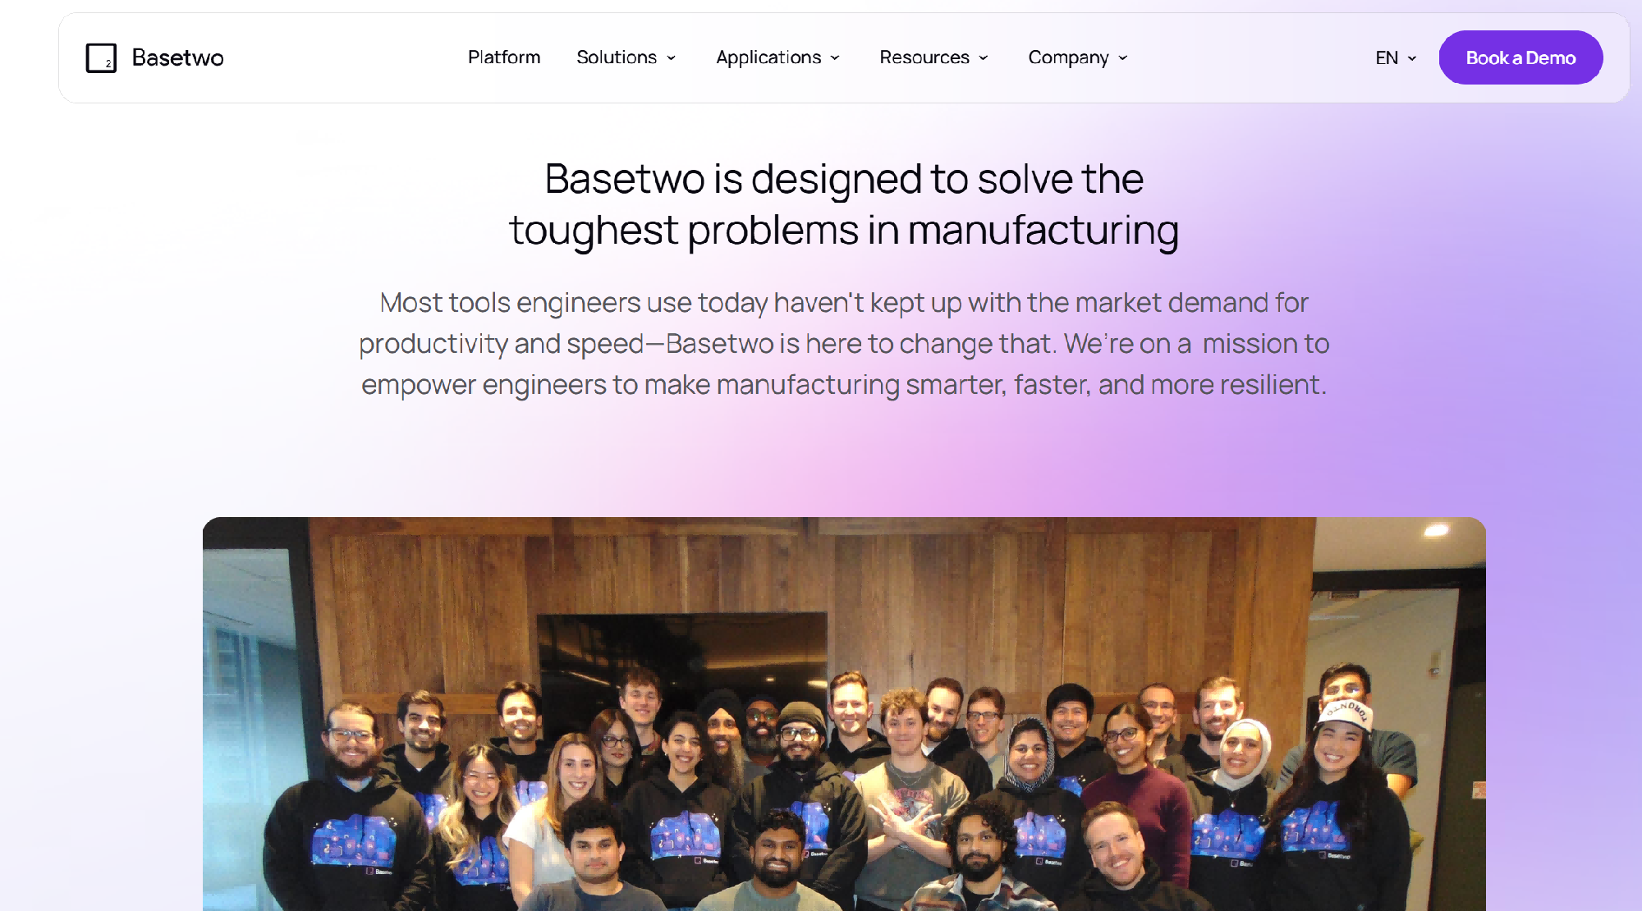
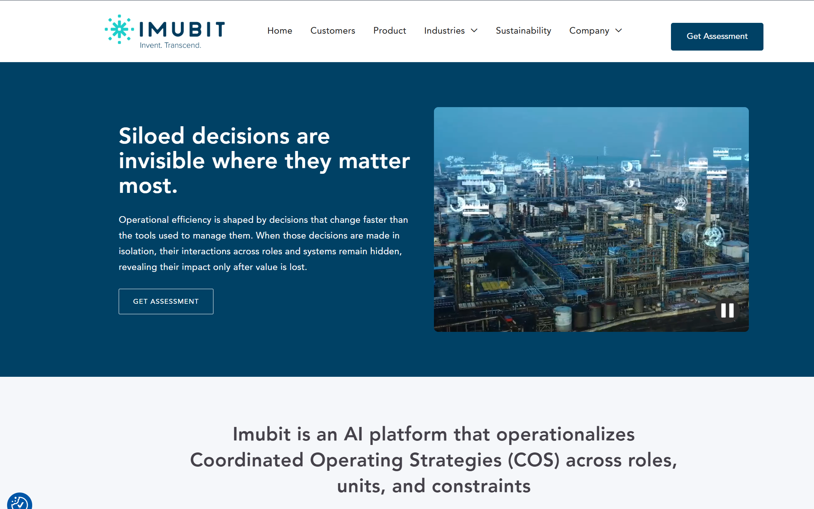
REFERENCES
竞品背书：不是自造概念
产品与工业案例背书
COSMETICS
F500
美妆巨头实证：Basetwo AI已为Fortune 500美妆企业用AI优化乳化
粘度、应对批次波动，证明AI介入调配环节有真实商业价值(2024)
PETROCHEM
Imubit
石化工业验证：Imubit 是一家工业人工智能（AI）软件公司，专门为炼油、石化和化工等流程工业提供“闭环AI优化”解决方案。其核心产品为“优化大脑（Optimizing Brain）”工业AI平台，通过强化学习和深度学习技术直接从工厂数据中学习，帮助企业实现生产流程的自主优化和利润最大化

Slide 12
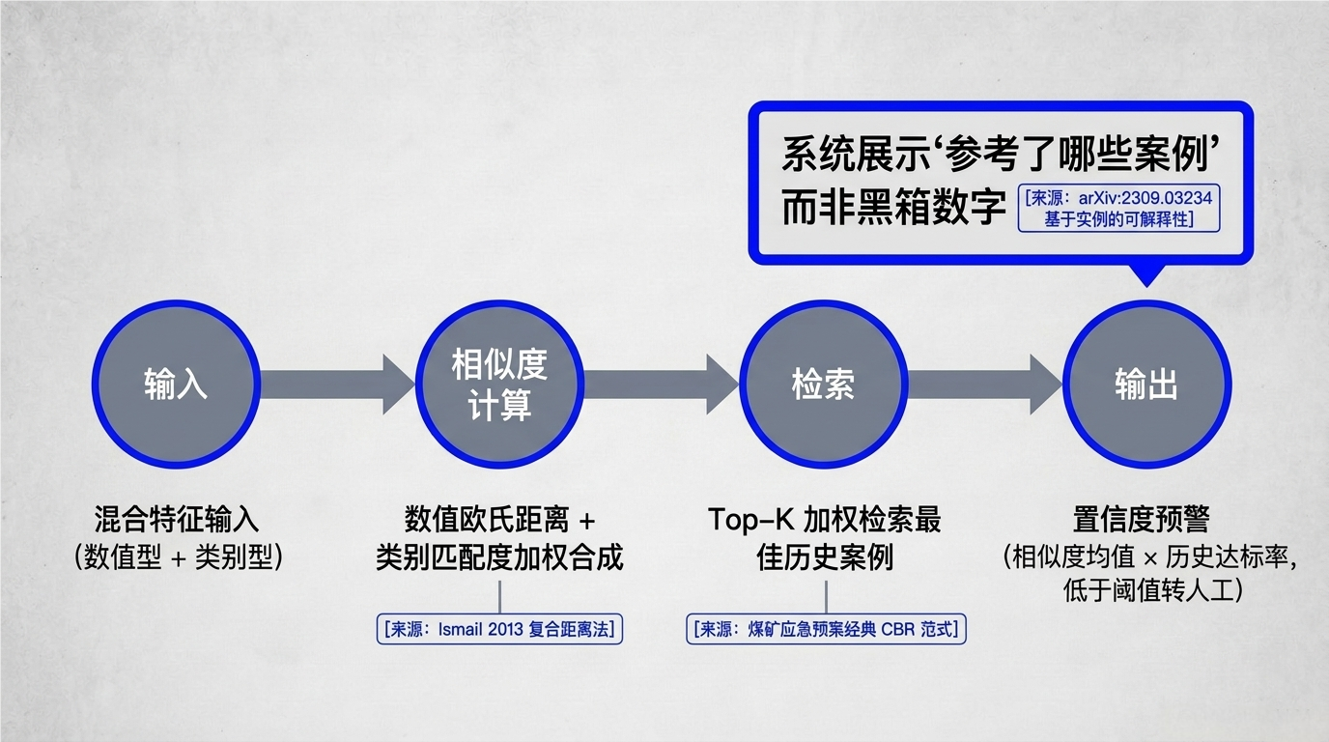

Slide 13
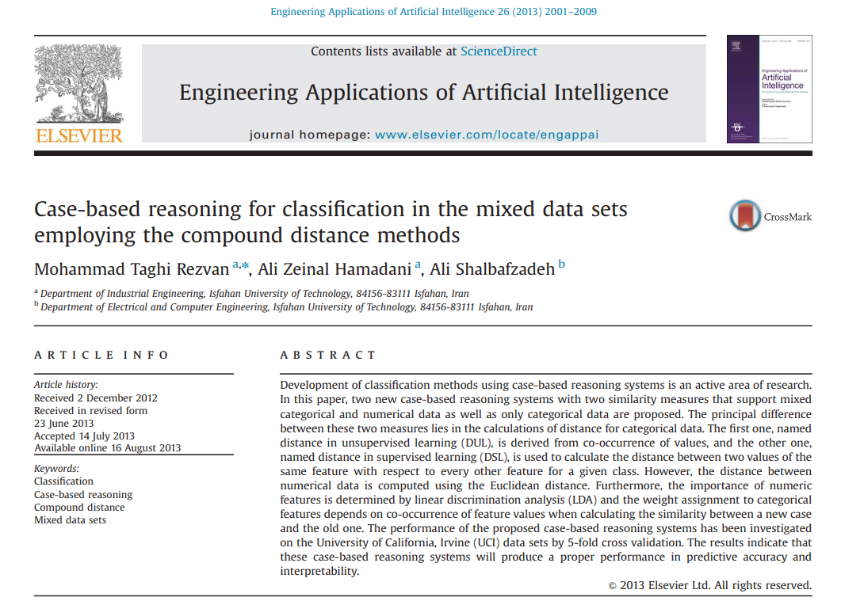
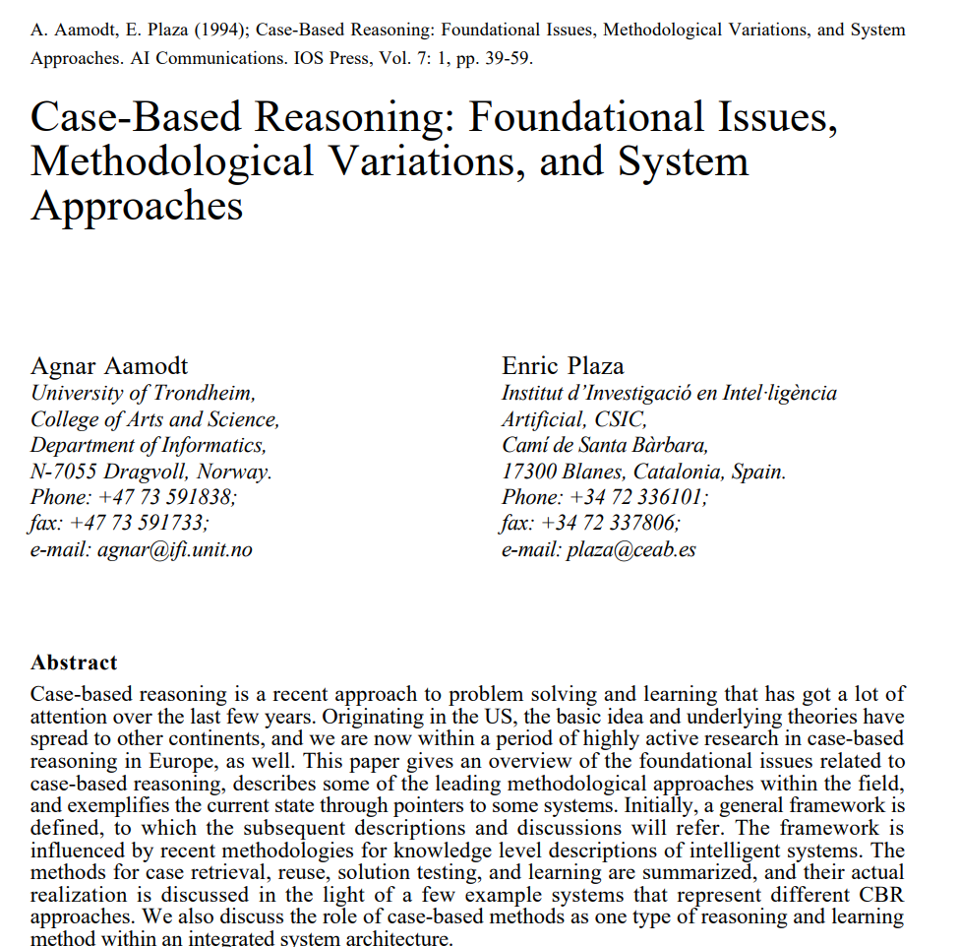

Slide 14

Chapter 05
原型展示与验证
案例推理控制台的交互设计与Demo演示流程
Notes:
接下来进入原型展示与验证部分，我会展示我们做出的可交互Demo和完整的演示流程。

Slide 15
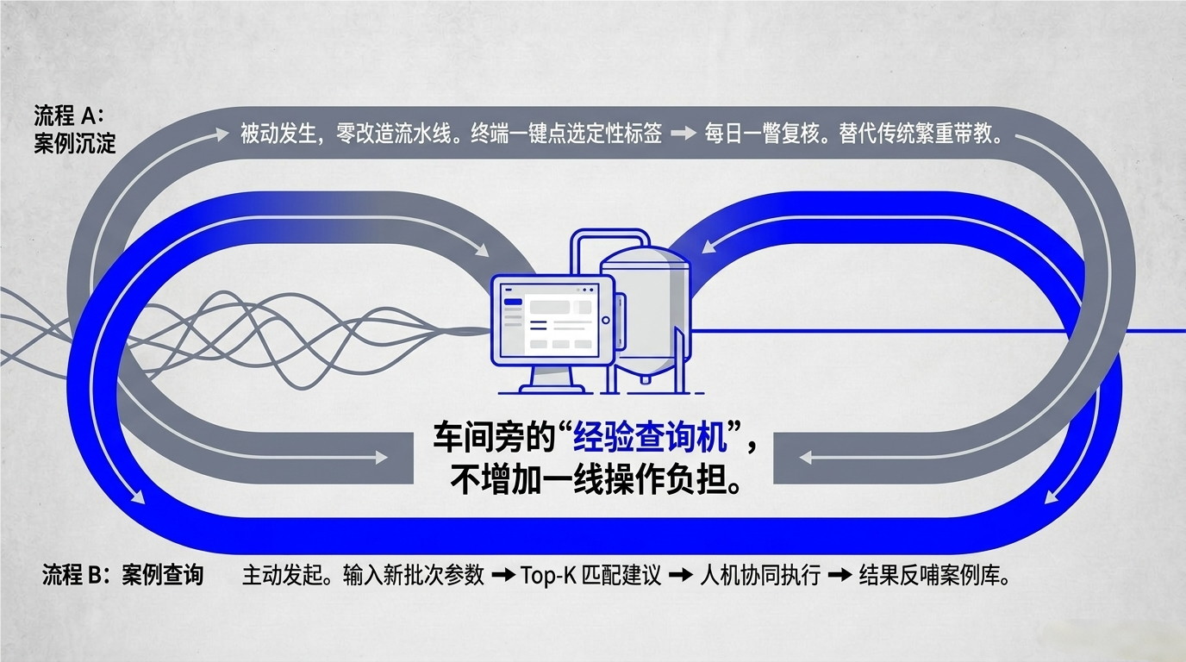

Slide 16

CHAPTER 06
AI协同与项目价值
团队如何驾驭AI工具完成从调研到原型的全链路，以及方案的企业价值与下一步计划
Notes:
最后一部分，AI协同与项目价值。评委会关心我们团队是如何驾驭AI工具的，以及方案对企业有什么实际价值。

Slide 17
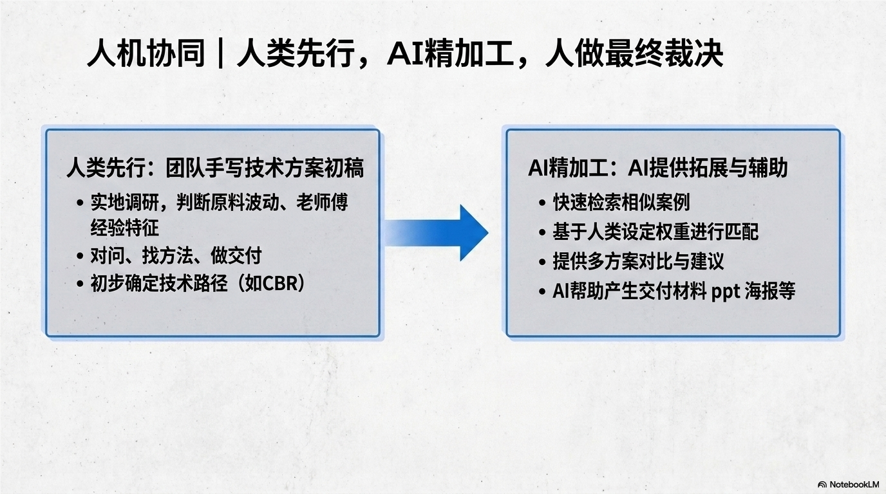
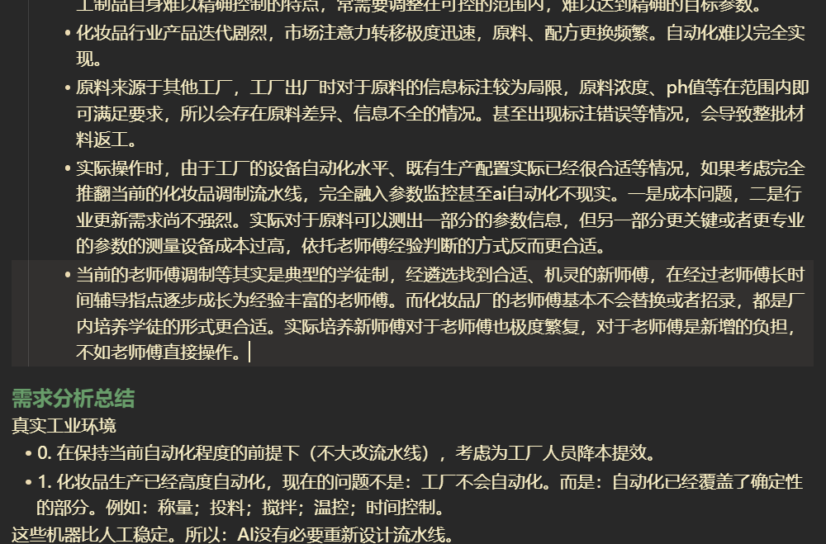
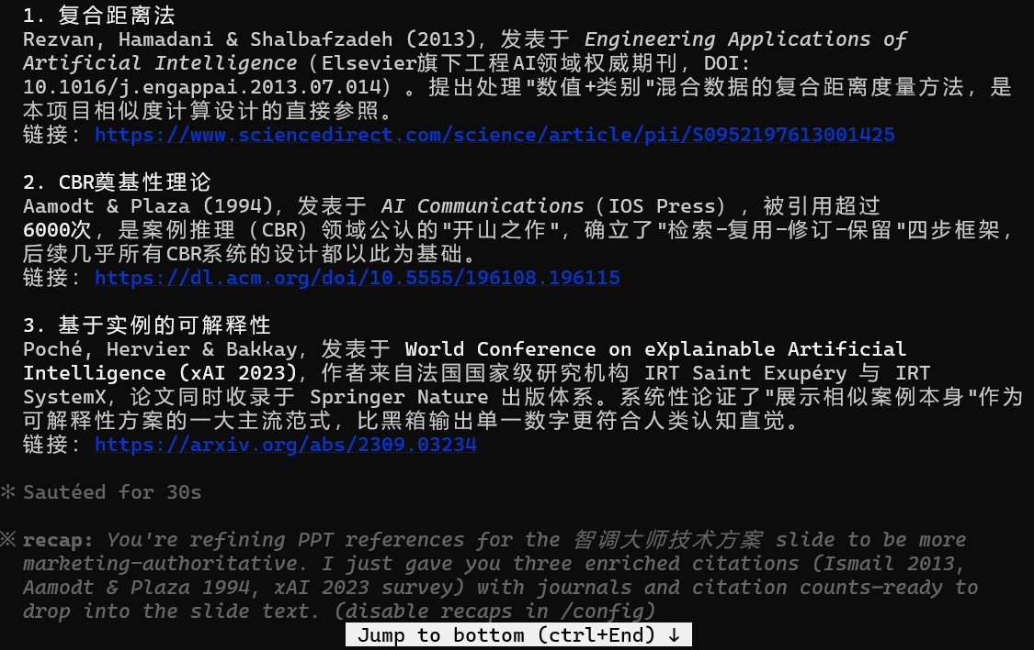
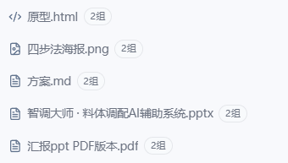


Slide 18
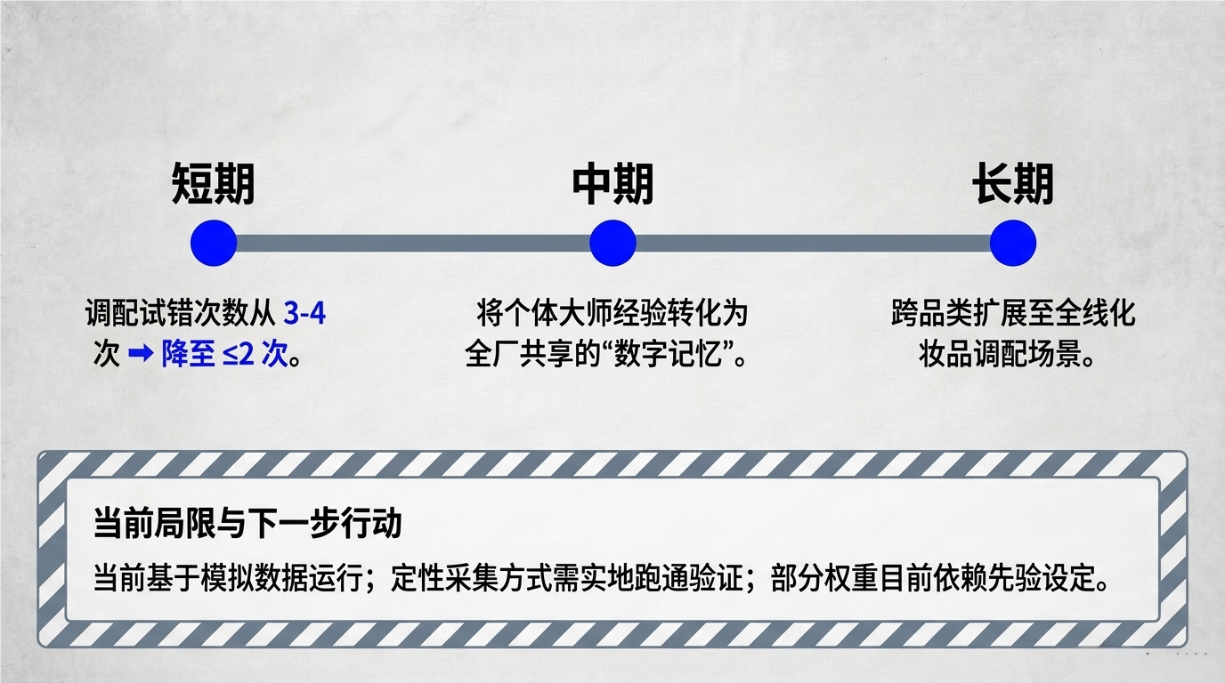
VALUE & ROADMAP
项目价值与下一步计划
方案在短期压缩调配试错次数、中期实现全厂经验共享、长期支持跨品类拓展三个层面创造价值。当前局限在于
原型使用模拟数据且定性采集方式待验证，下一步将在单条产线进行3个月真实数据试点，逐步验证并扩展至全
品类调配场景。
企业价值（短/中/长期）
当前局限与下一步
SHORT-TERM
≤ 2次
DATA
3个月
新师傅调配试错次数从3-4次压缩到2次以内，减少原料消耗与工时浪费，直接提升产线
交付效率与产能利用率
原型使用模拟数据，实际落地需在单条产线进行3个月真实批次数据积累与效果验证，确
认推荐精度与采纳率
MID-TERM
全厂共享
CAPTURE
个体老师傅的局部经验汇聚为全厂共享案例记忆，降低人员流动带来的知识断层风险，
构建组织级经验资产
定性标签的"低打扰"采集方式需在实际操作中验证，计划测试语音转写和快捷点选两种方
案的可行性与准确率
LONG-TERM
全品类
CBR框架可拓展至其他日化原料调配场景，逐步构建全品类料体调配的AI辅助工具体
系，形成持续迭代能力
Notes:
最后讲项目价值和下一步计划。企业价值分三个层面：短期内，新师傅调配试错次数从3-4次压缩到2次以内，减少原料消耗与工时浪费，提升产线交付效率；中期，个体老师傅的局部经验汇聚为全厂共享案例记忆，降低人员流动带来的知识断层风险；长期，CBR框架可拓展至其他日化原料调配场景，逐步构建全品类料体调配的AI辅助工具体系。当前的局限和下一步：第一，原型使用的是模拟数据，实际落地需要在单条产线进行3个月真实批次数据积累与效果验证；第二，定性标签的'低打扰'采集方式需在实际操作中验证，计划测试语音转写和快捷点选两种方案；第三，特征权重α目前靠经验设定，后续引入交叉验证搜索最优参数，持续提升推荐精度。以上就是我们的汇报，感谢各位评委，欢迎提问。

Slide 19

Q & A
感谢聆听
智调大师 · 让经验不再是黑箱
Notes:
感谢各位评委的聆听。我们的项目'智调大师'核心理念是让经验不再是黑箱，让每一位新师傅都能站在老师傅的经验之上快速成长。欢迎提问和交流。

